Slide 1
网络安全技术
赵洋 副教授
电子科技大学 信息与软件工程学院
2019年9月2日星期一

Slide 2
了解身份认证的用途，分类方法和实现方式；理解安全口令的要求，掌握提高口令安全的技术途径；理解基于对称密码认证和基于公钥密码认证的过程和原理。
第三讲 身份认证技术

Slide 3
内容安排
身份认证技术
身份认证技术概述
基于口令的身份认证
基于对称密码的身份认证
基于公钥密码的身份认证

Slide 4

第三讲 身份认证技术
一、身份认证技术概述
什么是身份认证？
身份认证是证实主体的真实身份与其所声称的身份是否相符的过程，身份认证可分为用户（代表用户的进程）与主机间的认证和主机与主机之间的认证。

Slide 5




一、身份认证技术概述
身份认证的应用场景
某一成员（声称者）提交一个主体的身份并声称他是那个主体，认证能使别的成员（验证者）获得对声称者所声称的事实的信任。
参与者
示证者（Claimant，也称申请者）
验证者（Verifier）
攻击者（Attacker）
可信第三方（ Trusted Third Party ）
A
假冒
示证—验证
C
公证
公证
V
TTP

Slide 6

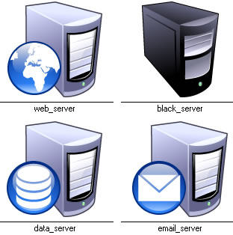




第三讲 身份认证技术
一、身份认证技术概述
身份认证的作用
为了保护网络资源及落实安全策略。需要提供可追究责任的机制，这里涉及到三个概念：认证、授权及审计。身份认证是第一道防线。
审计数据库
访问控制
用户
身份认证
访问策略
网络资源

Slide 7
第三讲 身份认证技术
一、身份认证技术概述
身份认证相关的安全服务
验证用户，对抗假冒
真实性保障
依据身份，实施控制
访问控制的基础，防止用户非授权访问信息资源，提供机密性和完整性保障
明确责任，便于审计
不可否认性保障

Slide 8
第三讲 身份认证技术
一、身份认证技术概述
身份认证的过程
标识过程
标识（Identification）就是系统要标识实体的身份，并为每个实体取一个系统可以识别的内部名称——标识符ID。
鉴别过程
识别主体真实身份的过程称为鉴别（Authentication），也有称作认证或验证。
考虑到身份鉴别是身份认证的重要组成部分，鉴别与标识也紧密联系，所以一般我们不对认证和鉴别做区分。

Slide 9
第三讲 身份认证技术
一、身份认证技术概述
身份认证的基本途径
通过验证与真实身份相关联的凭据来实现认证。
基于用户所知道的（What you know）
例如：口令
基于用户所拥有的（What you have）
例如：智能卡、令牌等
基于用户个人特征（What you are）
例如：笔迹、指纹、声音、脸部、虹膜等

Slide 10
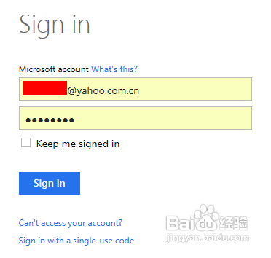
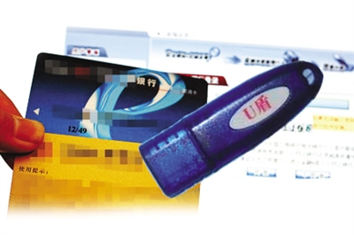
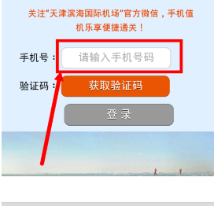
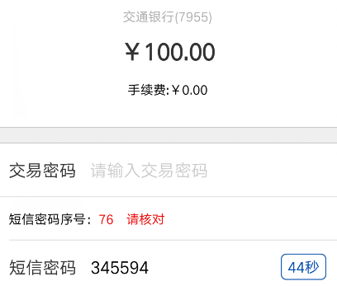

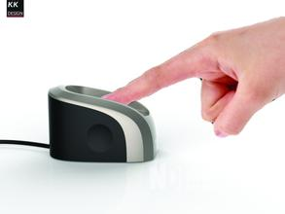
第三讲 身份认证技术
一、身份认证技术概述
1、口令认证
2、U盾认证
3、验证码认证
身份认证技术分类
按认证因子数量分类
单因子认证
双因子认证
多因子认证
按认证因子状态分类
静态认证
动态认证
单因子、静态
双因子、静态
单因子、动态
4、交易认证
5、指纹认证
6、授权认证
双因子、动态
单因子、静态
多因子认证

Slide 11
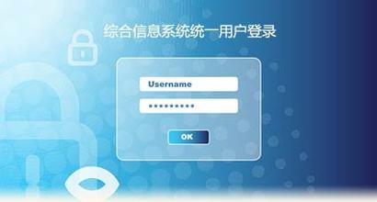
第三讲 身份认证技术
二、基于口令的身份认证
基于口令身份认证工作原理
为系统中所有合法用户分配一个唯一的身份标识ID（用户名、账号名），并由用户设置或系统分配一个与ID关联的口令（Password）。
用户通过出示凭据｛ID，Password｝来完成身份认证。

Slide 12
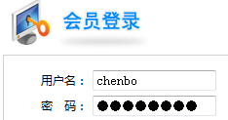

二、基于口令的身份认证
基于口令身份认证的安全性分析
用户信息安全意识不高；
口令质量不高。
伪造的登录界面；
在输入密码时被键盘记
录器等盗号程序所记录
用户ID 密码
admin 123456
chenbo 456789
…… ……
口令在数据库中
以明文方式保存；
数据库文件没有
访问控制
认证请求
认证
系统S
用户U
攻击者运用社会工程学，
骗取口令。
口令在传输过程中被攻
击者嗅探到。

Slide 13
第三讲 身份认证技术
二、基于口令的身份认证
常见的口令攻击与防范——口令猜测与穷举（暴力、字典）攻击
攻击原理
利用用户信息安全意识不高，口令质量不高，实施的口令猜测或穷举攻击。
防范方法
用户：设置安全口令：①口令位数>8位； ②至少包含三类不同字符（大、小写字母、数字、特殊符号）；③口令中不能包含与用户身份相关的信息（生日、姓名、电话号码等）
系统：进行安全检查和设置：①检查用户口令的复杂度；②设置口令使用周期；③限制口令登录次数；④增加认证的信息量。

Slide 14

第三讲 身份认证技术
二、基于口令的身份认证
常见的口令攻击与防范——口令猜测与穷举（暴力、字典）攻击
防范方法一：设置安全口令
长度、深度、广度
易记不易猜
分级使用口令
举例
坏口令：imissyou
好口令：!wissy0u
最坏的习惯是把口令写下来，并在不同系统使用相同的口令！

Slide 15
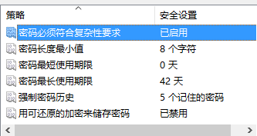
第三讲 身份认证技术
二、基于口令的身份认证
常见的口令攻击与防范——口令猜测与穷举（暴力、字典）攻击
防范方法二：强化口令安全策略
口令复杂度要求、口令使用周期、强制口令历史等

Slide 16
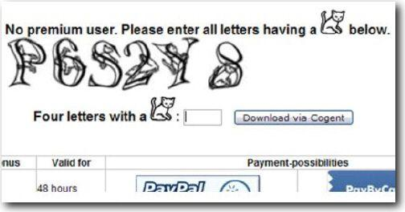
二、基于口令的身份认证
常见的口令攻击与防范——口令猜测与穷举（暴力、字典）攻击
防范方法三：增加认证信息量（ CAPTCHA ）
CAPTCHA 是一种防止网络机器人或者自动化程序滥用服务的验证机制，通常是以模糊而扭曲的文字图案让使用者辨认并输入已作为验证。
Google 2013年的一项研究显示，新近的人工智能在辨认最困难扭曲文字的精准度已高达 99.8%，因此已不足以有效防止机器人，反而造成一般使用者的使用困难。目前普遍采用的是图像和声音的CAPCHA机制。

Slide 17
第三讲 身份认证技术
测试点3-1
编制一个口令强度检测程序（语言不限）要求如下：
口令必须包含大写字母，小写字母，数字，特殊字符四种中的三种，长度要求8到30位。
提供源码和运行截图。

Slide 18
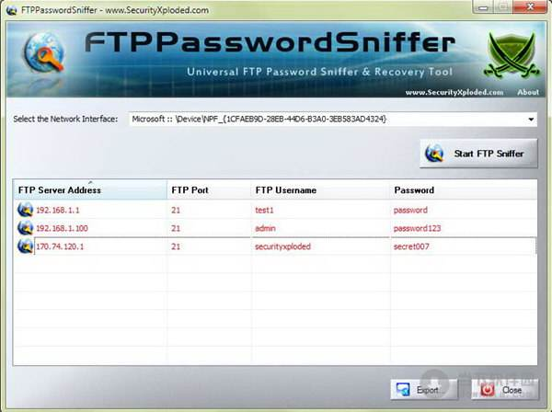
第三讲 身份认证技术
二、基于口令的身份认证
常见的口令攻击与防范——口令嗅探攻击
原理：利用网络协议采用明文或简单编码方式传输口令，通过网络嗅探方式获取用户口令。
防范方法：采用加密方式进行口令传输。

Slide 19
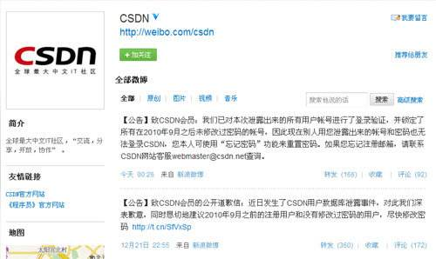
第三讲 身份认证技术
二、基于口令的身份认证
常见的口令攻击与防范 —— 口令窃取攻击（服务器端）
原理：如果口令以明文方式存储，攻击者可以通过攻击存储口令的服务器获取用户口令。
有近 45万的用户使用 123456789 和 12345678 做口令。
有近 40万的用户使用自己的生日做口令。
有近 15万的用户使用自己的手机号做口令。
有近 25万的用户使用自己的QQ 号做口令。
设置成弱口令（8位以下）的用户占了 590 万（共泄露600万用户口令），只有 8000 多个用户的口令里在 8 个长度以上，并有大写字母，小写字母，数字，并不在字典表里。

Slide 20
第三讲 身份认证技术
二、基于口令的身份认证
常见的口令攻击与防范 —— 口令窃取攻击（服务器端）
防范方法一：基于单向函数的口令认证
使用单向函数（如MD5），p是口令，id是身份
用户提供｛p||id｝
服务器计算f(p)
服务器与存储的值f(p)||id 作比较
认证服务器存储信息
f(p1) | id1
f(p2) | id2
f(p3) | id3
由于认证服务器不再存储口令表，所以降低了敌手侵入认证服务请窃取口令的风险

Slide 21
第三讲 身份认证技术
二、基于口令的身份认证
常见的口令攻击与防范 —— 口令窃取攻击（服务器端）
对基于单向函数口令认证的攻击
如果敌手获得了存储口令的单向函数值的文件，采用字典攻击是有效的。敌手计算猜测的口令的单向函数值，然后搜索文件，观察是否有匹配的。
猜口令p1, p2,…, pn。计算f(p1), f(p2),…, f(pn)，搜索文件。
实例：Windows7的用户密码保存在SAM文件中，采用NTLM-HASH进行保护
将明文口令转换成十六进制的格式
转换成Unicode格式，即在每个字节之后添加0x00
对Unicode字符串作MD4加密，生成32位的十六进制数字串（128bits）

Slide 22
第三讲 身份认证技术
二、基于口令的身份认证
常见的口令攻击与防范 —— 口令窃取攻击（服务器端）
防范方法 ——加盐（salt）的单向函数口令认证
Salt是一随机字符串，它与口令连接在一起，再用单向函数对其运算。然后将Salt值和单向函数运算的结果存入主机中。
计算机存储的是f(p,Salt)||Salt||id
Salt只防止对整个口令文件采用的字典攻击，不能防止对单个口令的字典攻击。
f(p1,Salt1) | Salt1 | id1
f(p2,Salt2) | Salt2 | id2
f(p3,Salt3) | Salt3 | id3

Slide 23
第三讲 身份认证技术
二、基于口令的身份认证
常见的口令攻击与防范 —— 口令窃取攻击（服务器端）
防范方法 ——加盐（salt）的单向函数口令认证
用户账号初始化过程
用户身份认证过程

Slide 24
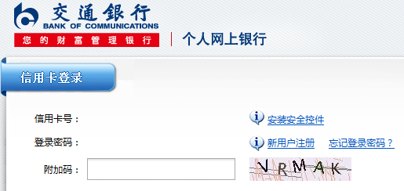
第三讲 身份认证技术
二、基于口令的身份认证
常见的口令攻击与防范 —— 口令窃取攻击（用户端）
原理：攻击者通过木马程序监听键盘输入，从而获取用户口令。
防范方法
使用安全控件，通过对关键数据进行加密，可以有效防止木马截取键盘记录。

Slide 26
第三讲 身份认证技术
二、基于口令的身份认证
常见的口令攻击与防范 —— 口令重放攻击
原理：通过网络嗅探获取包含口令等认证信息的数据包，在随后的验证过程中使用该数据包发起身份认证请求，欺骗认证服务器。
防范方法-采用动态口令（SKEY序列密码）
f 为单向函数，用户输入随机数R，服务器计算x₁=f（R）、x₂=f（x₁）、…、x_{n+1}=f（x_{n}）。用户本地保存x₁ ，x₂ ，x₃ ，……，x_{n}这些数的列表，服务器在数据库中用户的名字后面存储x_{n+1}的值。
当用户第一次登录时，输入ID和x_{n}，服务器计算f（x_{n}），并把它和x_{n+1}比较，如果匹配，就证明用户身份为真。然后，服务器用x_{n}代替x_{n+1}。用户从本地列表中取消x_{n}。
用户每次登录时，都输入本地列表中未取消的最后的数x_{i}，计算机计算f（x_{i}），并和存储在它的数据库中的x_{i+1}比较。当用户用完了列表上面的数后，需要重新初始化。

Slide 27
第三讲 身份认证技术
三、基于对称密码的身份认证
ISO/IEC9798-2协议——时间戳
1路单向认证(时间戳)
2路双向认证(时间戳)
A→B: {T_{A}, B}_{KAB}
T_{A} —— 时间戳
K_{AB} —— 共享密钥
A→B: {T_{A}, B}_{KAB}
B→A: {T_{B}, A}_{KAB}

Slide 28
第三讲 身份认证技术
三、基于对称密码的身份认证
ISO/IEC9798-2协议 —— 基于一次性随机数
2路单向认证(一次性随机数)
2路双向认证(一次性随机数)
1. B → A : N_{B}
2. A→B: {N_{B}, B}_{KAB}
N_{A} N_{B}—— 一次性随机数
K_{AB} —— 共享密钥
1. B → A : N_{B}
2. A→B: {N_{A}, N_{B}, B}_{KAB}
3. B→A:{N_{B}, N_{A}}_{KAB}

Slide 29



第三讲 身份认证技术
三、基于对称密码的身份认证
使用第三方的认证协议—— Needham-Schroeder 协议
S
1. A → S : A, B, N_{A}
2. S → A : {N_{A}, B, K_{AB}, {K_{AB}, A}_{KBS}}_{KAS}
3. A → B : {K_{AB},A}_{KBS}
4. B → A : {N_{B}}_{KAB}
5. A → B : {N_{B} - 1} _{KAB}
①
②
③
A
④
B
⑤
身份认证完成的同时建立会话密钥
Notes:
第三讲

Slide 30
第三讲 身份认证技术
三、基于对称密码的身份认证
使用第三方的认证协议——Denning-Sacco协议
S
1. A → S : A, B
2. S → A : {B, K_{AB}, T_{S}, {A, K_{AB}, T_{S}}_{KBS}}_{KAS}
3. A → B : {A, K_{AB}, T_{S}}_{KBS}
①
②
A
③
B
引入时间戳，保证会话密钥的新鲜性，会话密钥与时间戳绑定

Slide 31


第三讲 身份认证技术
四、基于公钥密码的身份认证
工作原理
私钥只有指定用户持有。
我是Bob
Bob公钥
Bob
随机数964581265
私钥
×％＃￥）（
服务器要认证Bob，就要求通信实体展示某种“只有Bob知道、其他人都不知道”的信息，Bob的私钥，只有Bob知道，服务器要知道Bob的公钥
一致？
随机数964581265

Slide 32
第三讲 身份认证技术
四、基于公钥密码的身份认证
符号约定
E_{X}(M) 用X 的公钥加密M
Sig_{X}(M) X 对 M 做的签名
N_{X} X 产生的随机数
T_{X} X 选择的时间戳
{M}_{K} 用对称密钥K 对消息 M 加密

Slide 33
第三讲 身份认证技术
四、基于公钥密码的身份认证
ISO/IEC9798-3协议——单向认证
ISO/IEC 9798-3 单向认证（时间戳）
ISO/IEC 9798-3 单向认证（随机数）
1. A→B: T_{A} , B, Sig_{A}(T_{A},B)
1. B→A: N_{B}
2. A→B: N_{A} , N_{B}, Sig_{A} (N_{A}, N_{B}, B)

Slide 34
第三讲 身份认证技术
四、基于公钥密码的身份认证
ISO/IEC9798-3协议——双向认证
ISO/IEC 9798-3 双向认证（时间戳）
ISO/IEC 9798-3 双向认证（随机数）
1. A→B: T_{A} , B, Sig_{A} (T_{A} ,B)
2. B→A: T_{B} , A, Sig_{B} (T_{B} , A)
1. B→A: N_{B}
2. A→B: N_{A} , N_{B}, B, Sig_{A} (N_{A}, N_{B}, B)
3. B→A: N_{B} , N_{A}, A, Sig_{B} (N_{B}, N_{A}, A)

Slide 35
第三讲 身份认证技术
四、基于公钥密码的身份认证
X.509认证协议——基于数字证书
X.509 单向认证
X.509 双向认证
1. A→B: T_{A}, N_{A}, B ,E_{B} (K_{AB} ), Sig_{A} ( T_{A}, N_{A},B,E_{B} (K_{AB}))
A→B: T_{A}, N_{A}, B ,E_{B} (K_{AB} ), Sig_{A} ( T_{A}, N_{A},B,E_{B} (K_{AB}))
B →A: T_{B}, N_{B}, A, N_{A} ,E_{A} (K_{BA}), Sig_{B} ( T_{B}, N_{B},A,N_{A},E_{A} (K_{BA}))

Slide 36
第三讲 身份认证技术
三、基于公钥密码的身份认证
X.509认证协议——基于数字证书
X.509 三向认证
A→B: T_{A}, N_{A}, B ,E_{B} (K_{AB} ), Sig_{A} ( T_{A}, N_{A},B,E_{B} (K_{AB}))
B →A: T_{B}, N_{B}, A, N_{A} ,E_{A} (K_{BA}), Sig_{B} ( T_{B}, N_{B},A,N_{A},E_{A} (K_{BA}))
A→B: N_{B} , B, Sig_{A}( N_{B} ,B )

Slide 37
第三讲 身份认证技术
测试点3-2
针对基于密码的身份认证，主要存在重放攻击和中间人攻击两种安全风险，试分析基于对称密码的Needham-Schroeder 协议流程，判断该协议是否存在安全风险？如果存在，请给出攻击过程和改进方案。
使用公钥密码的Needham-Schroeder协议流程如下：
分析该协议中存在的安全风险，给出攻击过程和改进后的方案。
A→B: E_{B} (N_{A}, A)
B→A: E_{A}(N_{A}, N_{B})
A→B: E_{B} (N_{B} )

Slide 38
结束语
感 谢 聆 听！
zhaoyang@uestc.edu.cn
特别说明：PPT中所有来自于网络的图片和素材仅用于教学，并保证在未经原作者同意的情况下，不用于任何商业目的。

